Slide 1

Fair play
KLUBBENS NAVN
Foreldremøte, dato, måned, år

Slide 2
Hvordan ønsker du at ditt barn har det på trening og i kamp?
Hvordan får vi til det sammen?

Slide 3
Hva er Fair Play?
Norges Håndballforbund sine verdier er:
Innsatsvilje
Begeistring
Respekt
Fair play
Fair Play handler om hvordan vi som deltar og følger håndballsporten opptrer overfor hverandre på trening og i kamp, men det er også viktig utenfor banen.
Fair Play handler til syvende og sist om toleranse, respekt, likeverd og menneskeverd.

Slide 4
Hvorfor er Fair Play viktig?
ALLE skal oppleve det å delta på håndball som en trygg og god arena.
  Medspillere, motspillere, trenere, dommere og tilskuere
  Uansett etnisitet, kjønn, fysiske/psykiske forutsetninger og legning
Vi skal skape positive og gode holdninger både på og utenfor banen
Vi skal ha en felles forståelse av hvordan vi ønsker å ha det på trening og i kamp, og vi skal respektere hverandre
Positive og gode holdninger i laget skaper gode og livslange vennskap

Slide 5
For spiller
Fair play som spiller betyr:
Ta godt vare på medspillerne og inkludere nye lagvenner
Trene og spille kamper med godt humør
Behandle motstandere med respekt
Skape trygghet og god lagånd på banen
Hjelpe en skadet spiller uansett lag
Takke motstanderen for kampen
Respektere dommerens avgjørelser
Alle skal vite at de er velkommen på håndballaget, og ingen skal holdes utenfor fellesskapet

Slide 6
For trenere og ledere
Som leder eller trener er du forbilde for laget du leder, og du har ansvar for at spillet utøves i den rette Fair Play-ånden.
Du skal sørge for at spillerne og foreldrene/foresatte har god kjennskap hva Fair Play er og hvorfor det er viktig. Gjør gjerne dette på en inspirerende måte og legg vekt på at Fair Play etterleves.
Sørg for gode opplevelser, og gi ros og tilbakemeldinger som viser at Fair Play er mer enn ord.
Som voksen har du også et ansvar for at ingen blir utstøtt eller mobbet på laget, og at alle på laget vet at det er nulltoleranse for mobbing.
I tillegg forventes det at både spillere og lagledelse utviser respekt for motstanderlag og dommere.

Slide 7
For foresatte og foreldre
Foresatte, foreldre, besteforeldre og andre interesserte er viktige ressurser for norsk håndball. Derfor er det også viktig at dere bidrar til Fair play og trivsel i håndballmiljøet.
Ta ansvaret og tenk over følgende:
Din interesse og oppfølging betyr mye for barn og unge.
Likeverd, aksept og inkludering gjelder alle.
Resultatet er ikke viktig – ha fokus på mestring og utvikling
Ha tillit til treneren og klubben.
Oppmuntre alle spillere – ingen bare de du kjenner.
Stimuler til å delta uten press.
Verdsett opplevelse, god oppførsel og lagånd.
Det viktigste er å støtte laget – uansett resultat.
Respekter trenerens kampledelse: konstruktiv dialog om gjennomføring tas med trener og klubb i etterkant)
Respekter dommeravgjørelser – Selv om du av og til er uenig
Ta initiativ til å bidra rundt laget
Din interesse som publikummer og supporter er viktig for norsk håndball – uansett nivå. Tenk over at du som publikummer bidrar til stemning og atmosfære for kampene du ser på. Uansett om det gjelder topphåndball eller breddehåndball spiller du en viktig rolle.

Slide 8
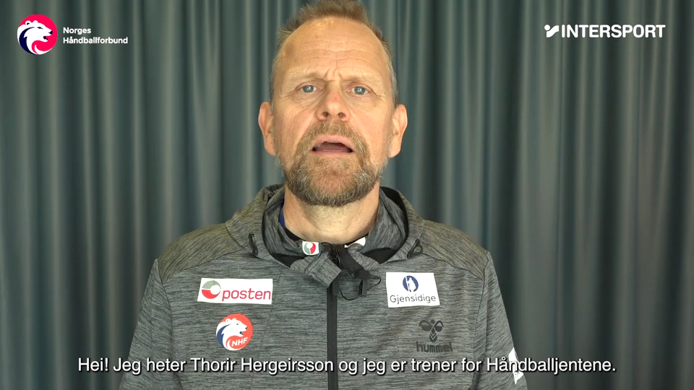
Trener for kvinnelandslaget Thorir Hergeirsson, sier følgende om viktigheten av din rolle som foresatt og forelder:

Slide 9
Trener for kvinnelandslaget Thorir Hergeirsson, sier følgende om viktigheten av din rolle som foresatt og forelder:
https://vimeo.com/745717269/6853028323

Slide 10
Fair Play i kamp
- slik gjør vi det hos oss
Legg inn klubbens retningslinjer for Fair play i kamp.
Eksempel:
Spillere og trenere hilser alltid på motstanderlaget før kamp og takker for kampen etter kamp
Spillere og trenere hilser alltid på dommer(ne) før kamp, og takker for kampen ved kampslutt
Vi er bevisste på at vi representerer klubben og laget
Vi forventer at foreldre er positive, støttende og oppmuntrende på sidelinjen

Slide 11
Nyttig ressurssider
Foreldrevettregler
Norges Idrettsforbund om barneidrett
  Idrettens barnerettigheter
  Bestemmelser om barneidrett
Norges Idrettsforbund om ungdomsidrett
  Retningslinjer for ungdomsidrett
  Norges Idrettsforbund om varslinger i norsk idrett

